Slide 1

MPA离线软件框架开发进展
Notes:
接下来，我将详细介绍我们的工作计划。这部分是本次汇报的核心，将涵盖七个关键模块的具体实施方案。

Slide 2
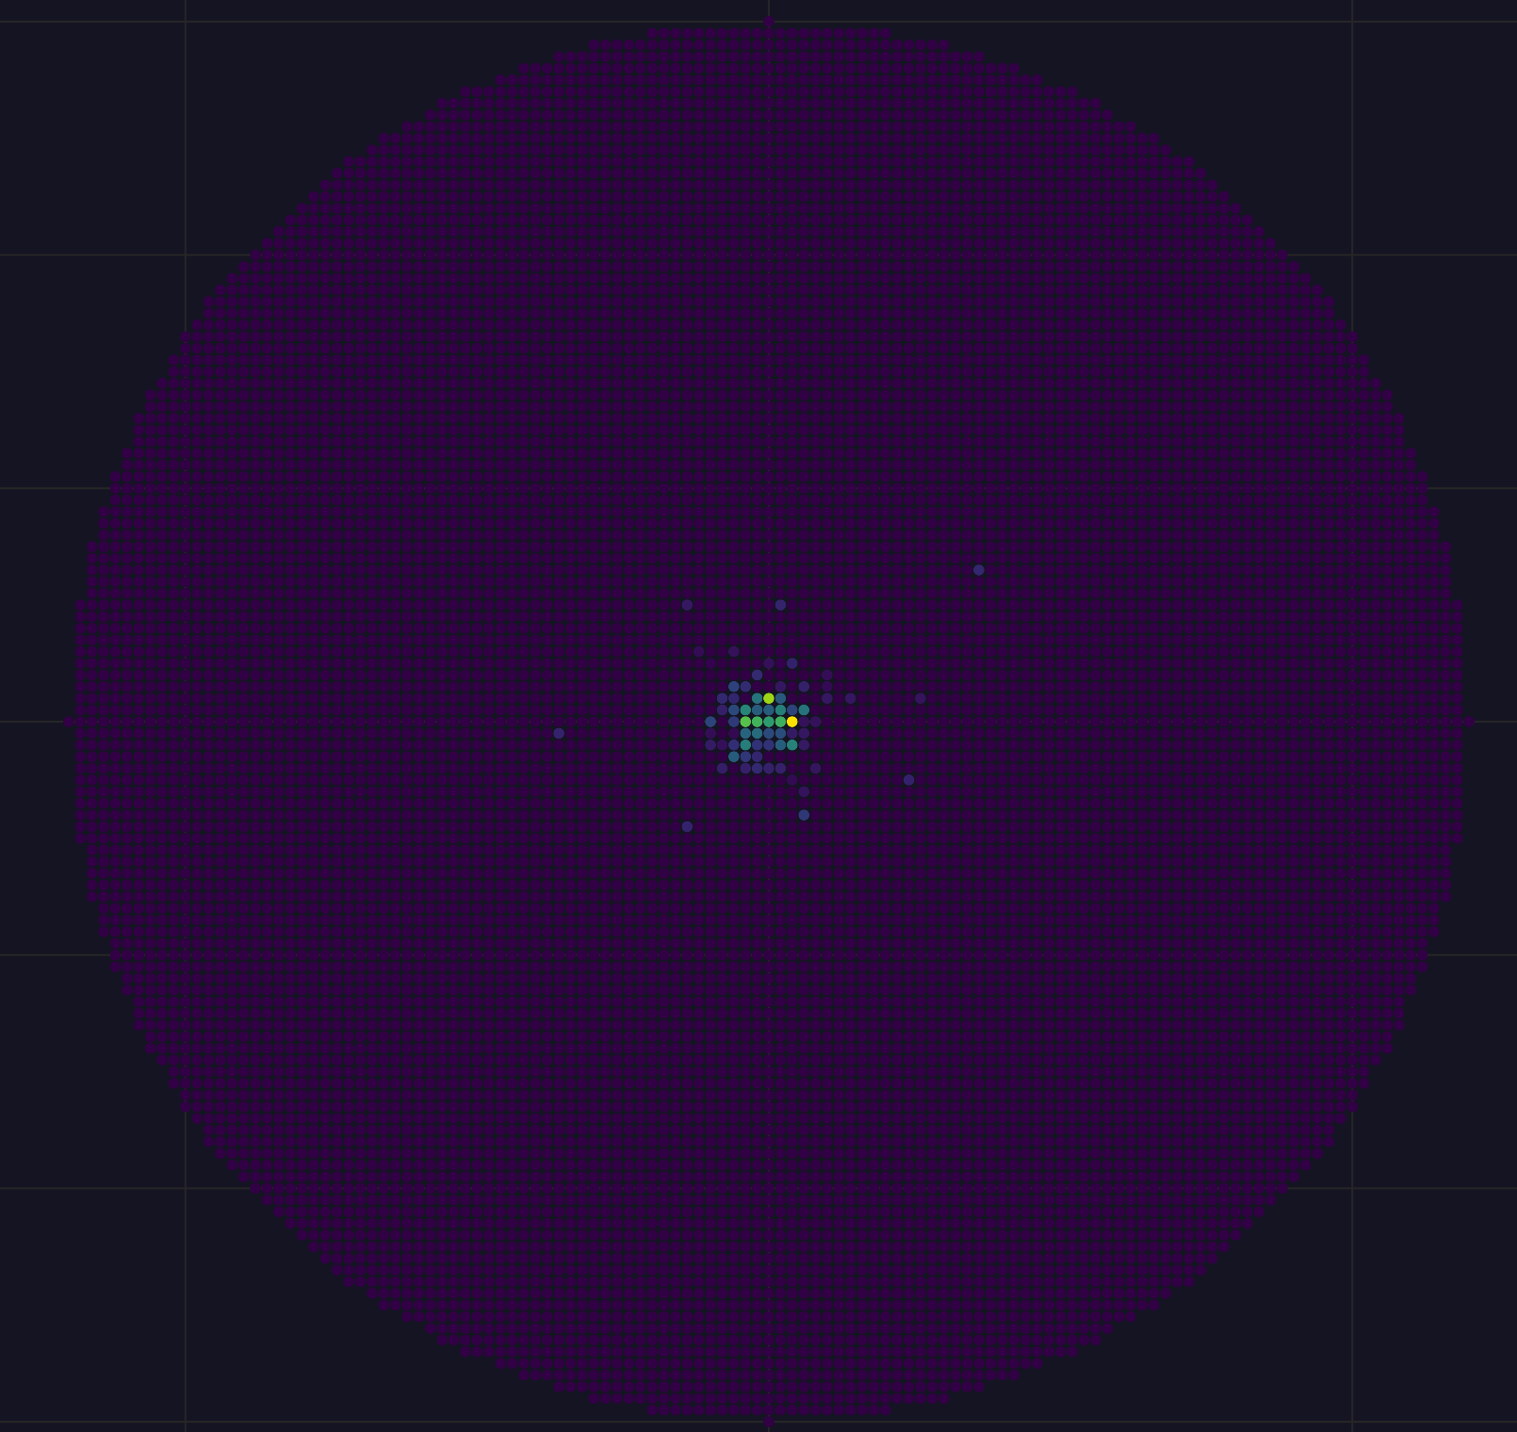
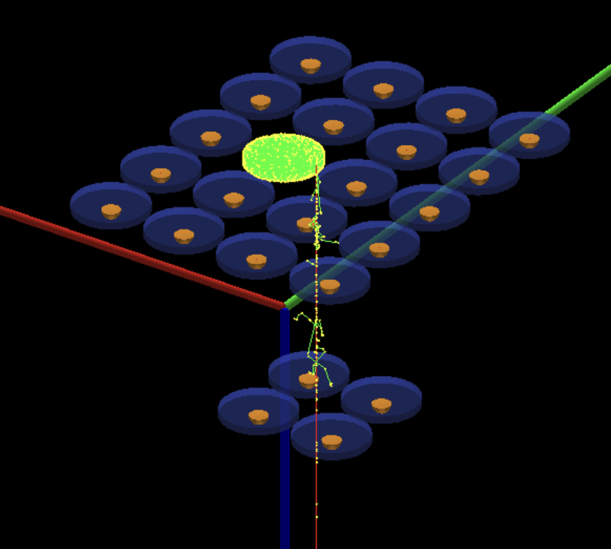
探测器模拟总结（from渠朝义&闫高国）
已完成：
Corsika数据读取
探测器几何构建
Geant4 能量沉积过程
模拟数据格式优化
光学性质配置
光学过程模拟
Notes:
第三个模块是Simulation，探测器模拟。模拟是实验设计、算法开发和物理分析不可或缺的工具。我们将基于Geant4框架，构建完整的模拟链。这包括集成Corsika来模拟宇宙线背景，优化Geant4的Hit判定算法以提高效率，以及精确模拟从能量沉积到电信号的数字化过程。

Slide 3
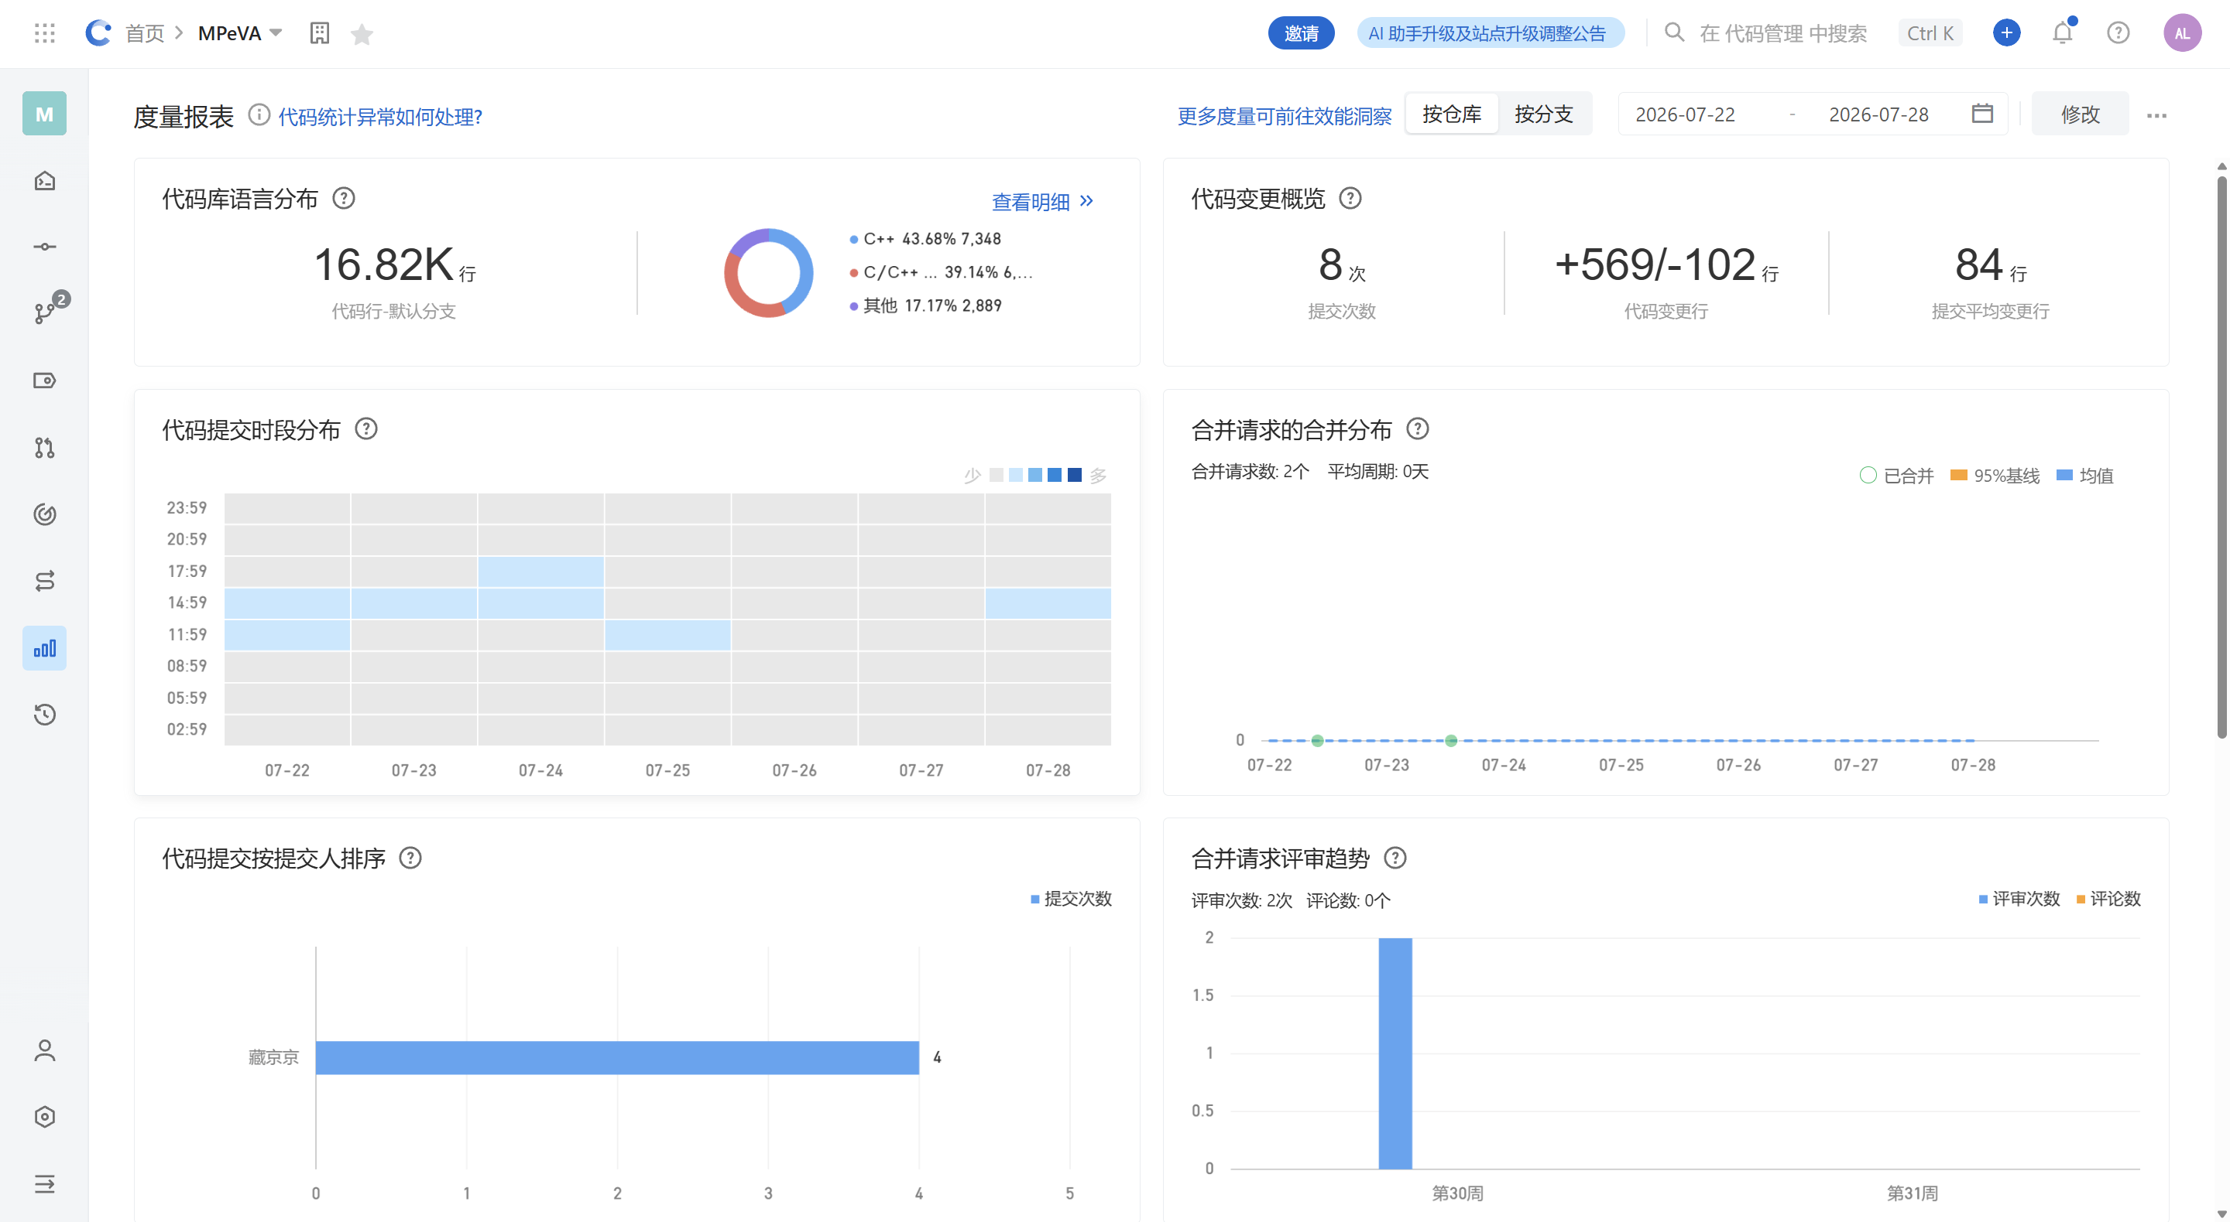
阿里云效代码管理-软件统计情况
Notes:
第三个模块是Simulation，探测器模拟。模拟是实验设计、算法开发和物理分析不可或缺的工具。我们将基于Geant4框架，构建完整的模拟链。这包括集成Corsika来模拟宇宙线背景，优化Geant4的Hit判定算法以提高效率，以及精确模拟从能量沉积到电信号的数字化过程。

Slide 4
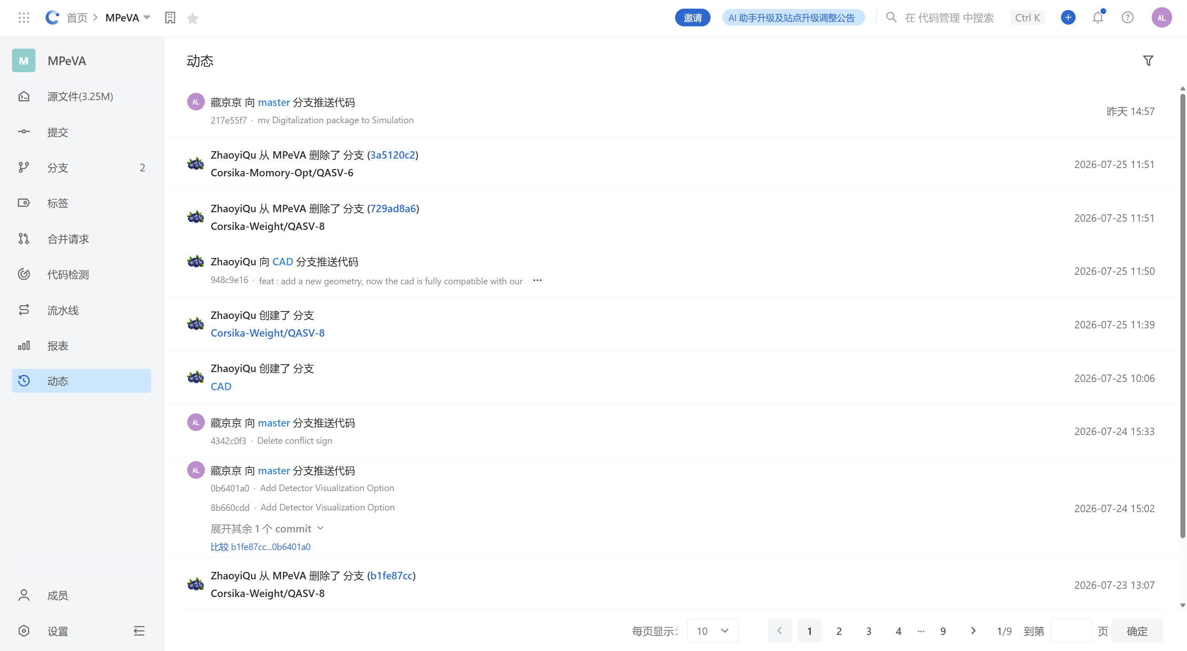
阿里云效代码管理-代码提交情况
推送代码90余次

Slide 5
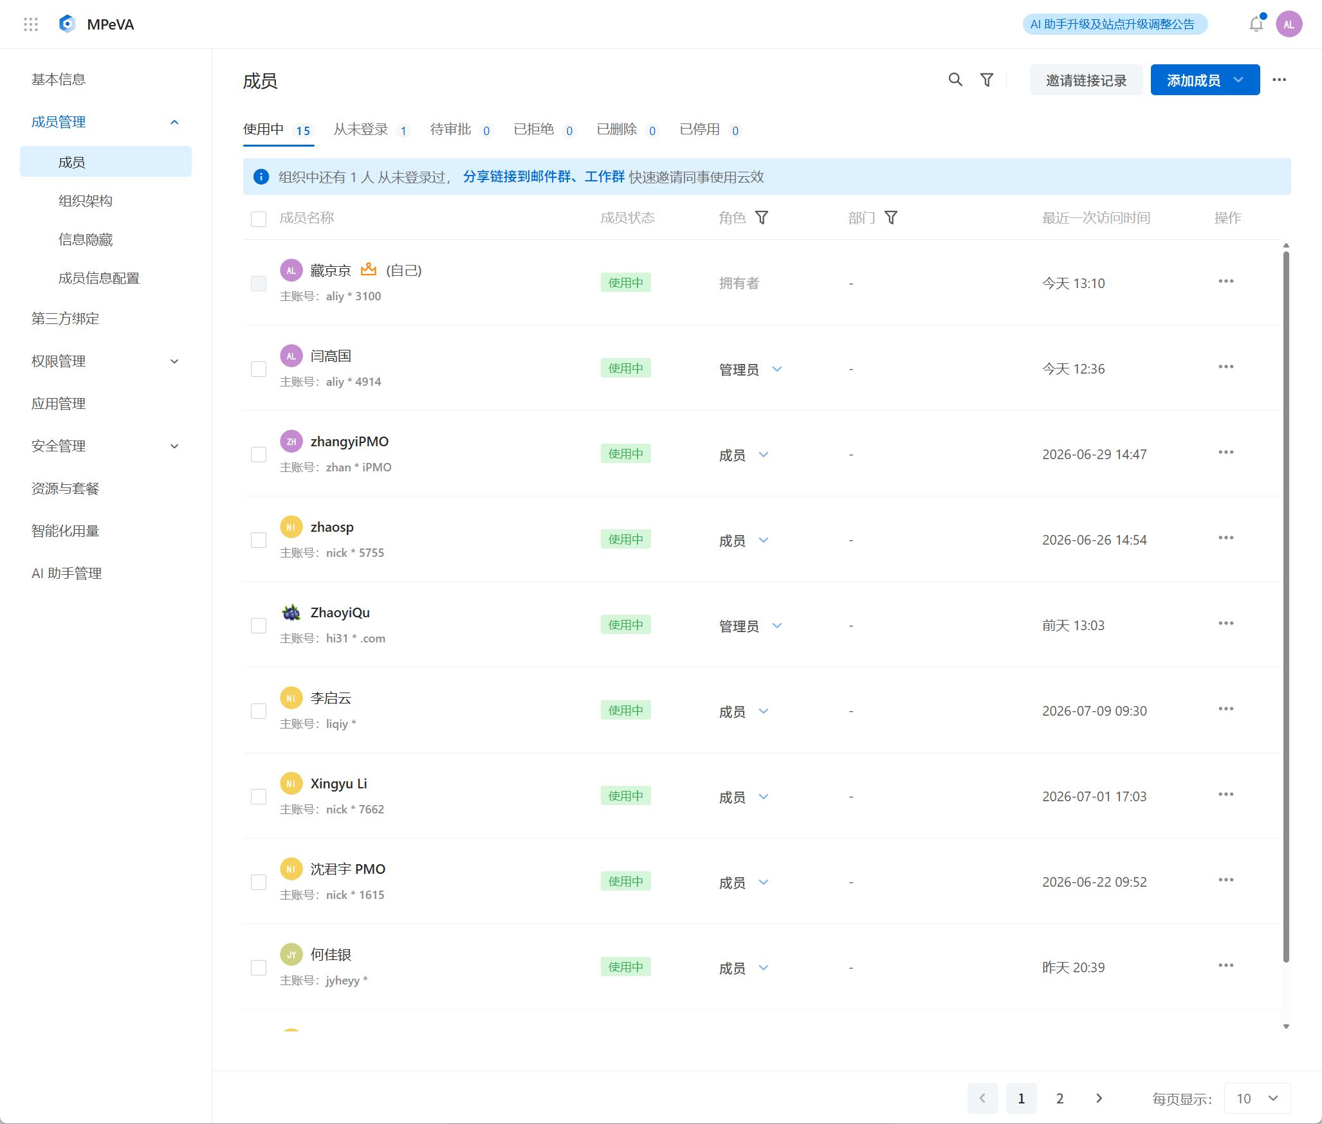
阿里云效代码管理-用户情况
项目共有15个活跃用户

